Slide 1


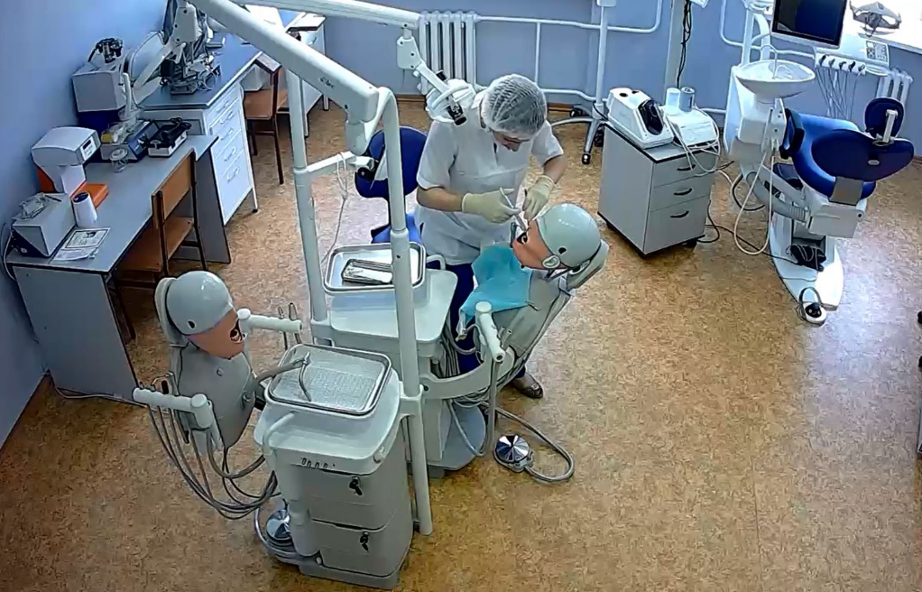
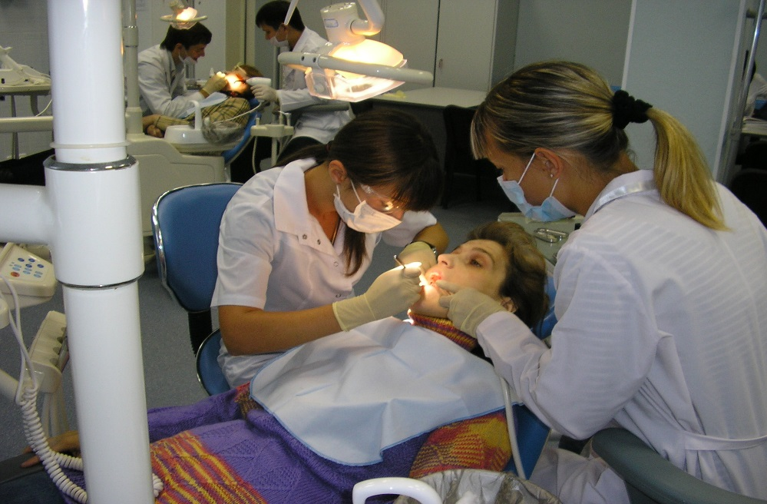
31.00.00 «Клиническая медицина»
31.05.03 «СТОМАТОЛОГИЯ»

Slide 2
Изучаемые клинические дисциплины:
Эпидемиология
Гигиена
Общественное здоровье и здравоохранение
Внутренние болезни, Клиническая фармакология
Пропедевтика внутренних болезней
Общая хирургия
Хирургические болезни
Лучевая диагностика
Инфекционные болезни
Фтизиатрия
Медицинская реабилитация
Дерматовенерология
Неврология
Оториноларингология
Офтальмология
Психиатрия и наркология
Судебная медицина
Акушерство и гинекология
Педиатрия
54 стоматологические дисциплины
Модули дисциплин:
Пропедевтическая стоматология
Стоматология
Челюстно-лицевая хирургия
Детская стоматология
Ортодонтия и детское протезирование

Slide 3
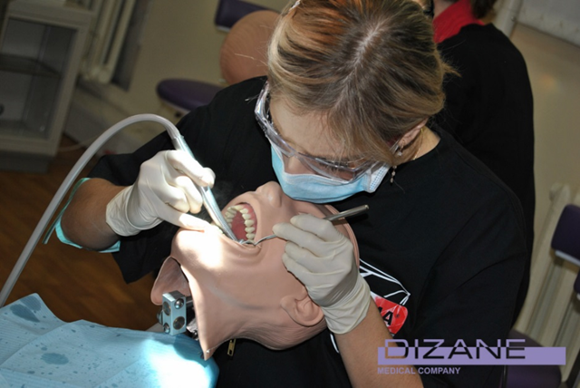
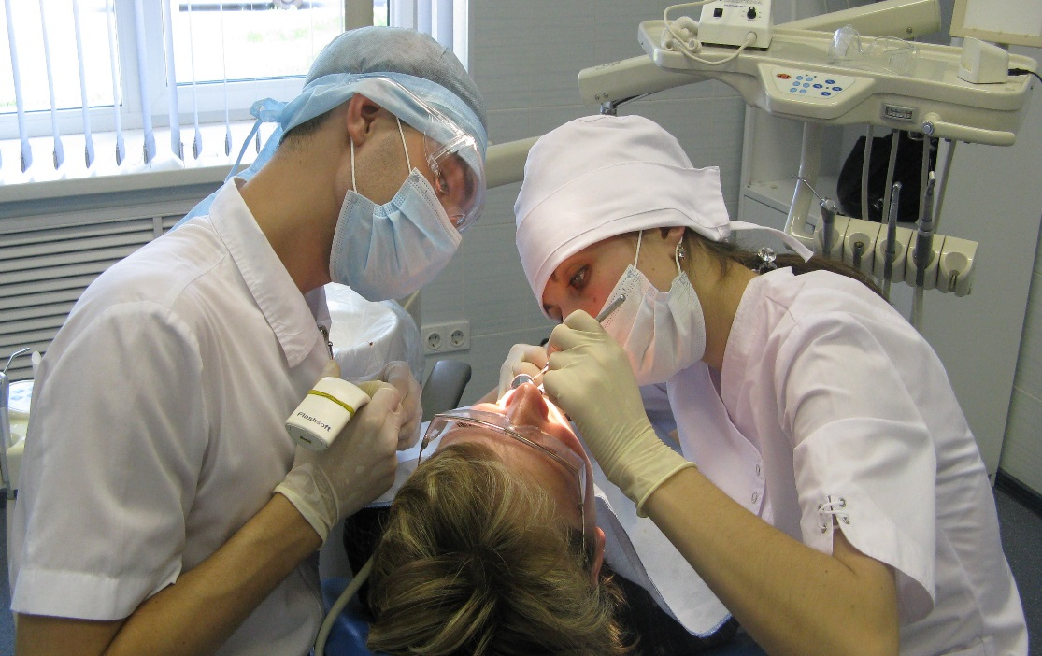
Что Вас ждет в период обучения:
Изучение 84 дисциплин
Прохождение 10 практик
Сдача 26 экзаменов
Получение 60 зачетов

Slide 4
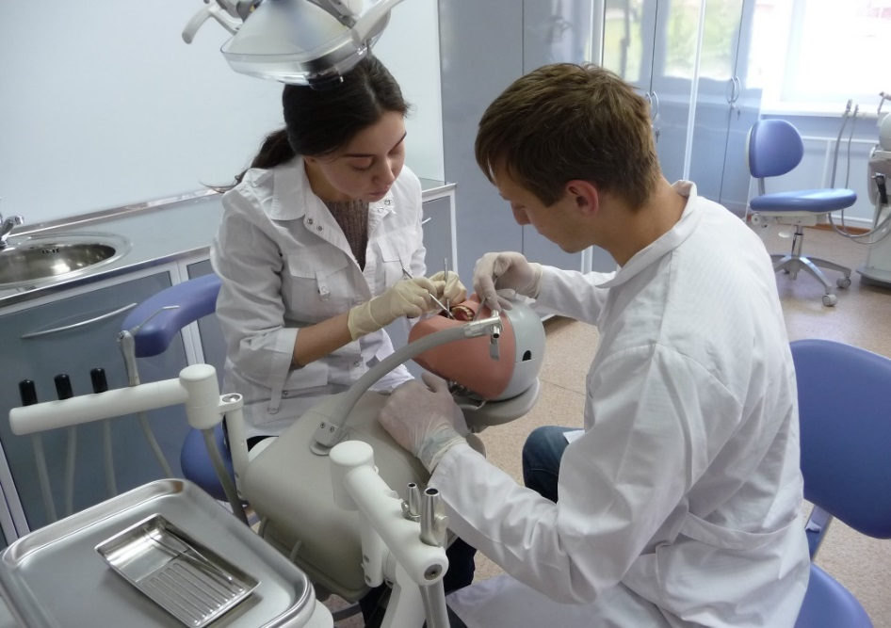
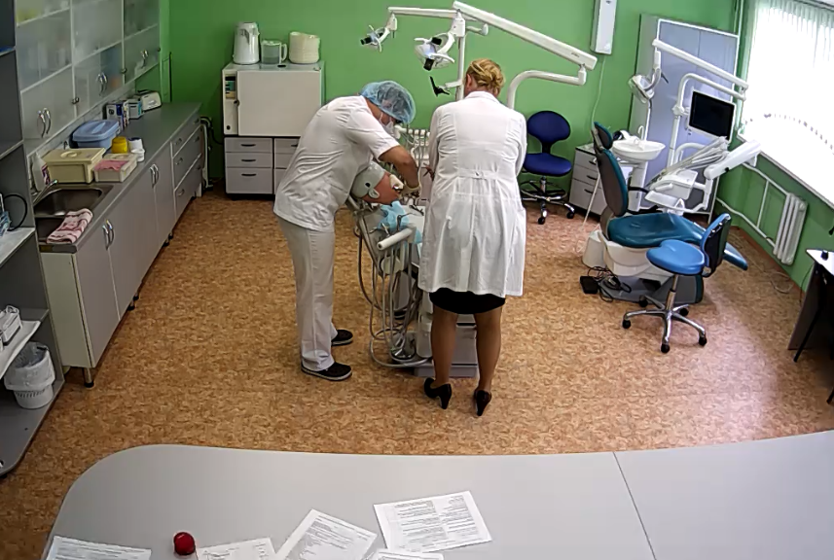
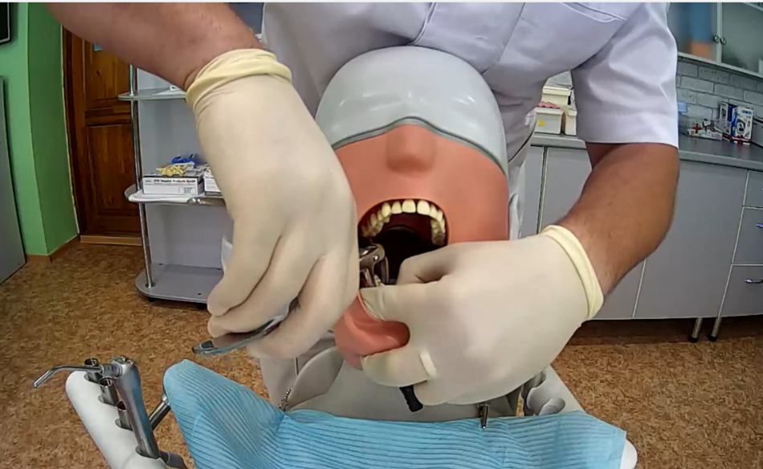
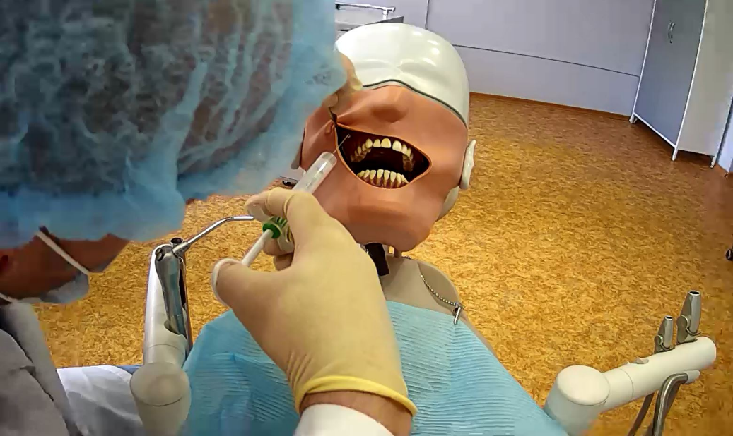
Предклинические учебные аудитории факультета

Slide 5

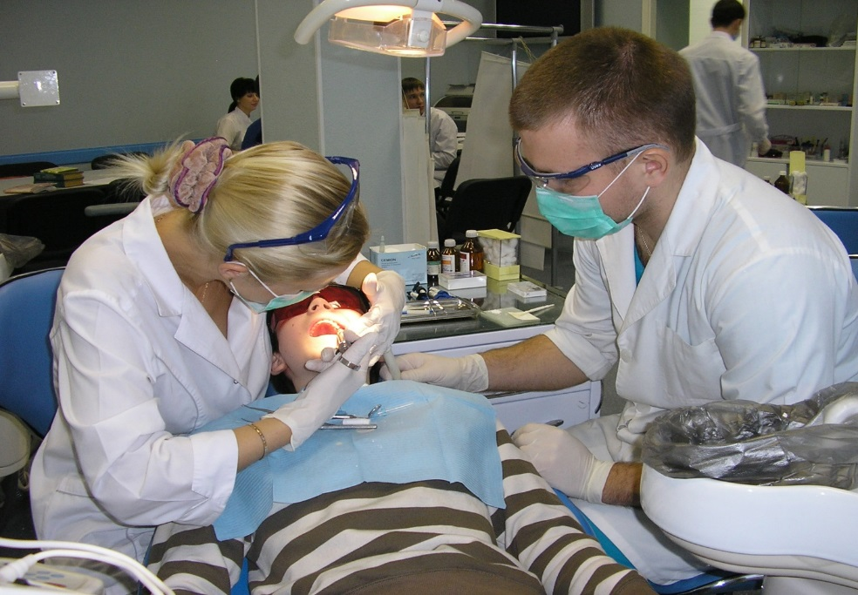
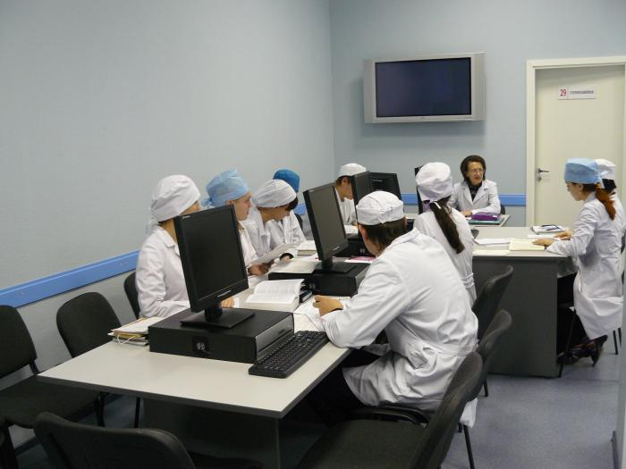
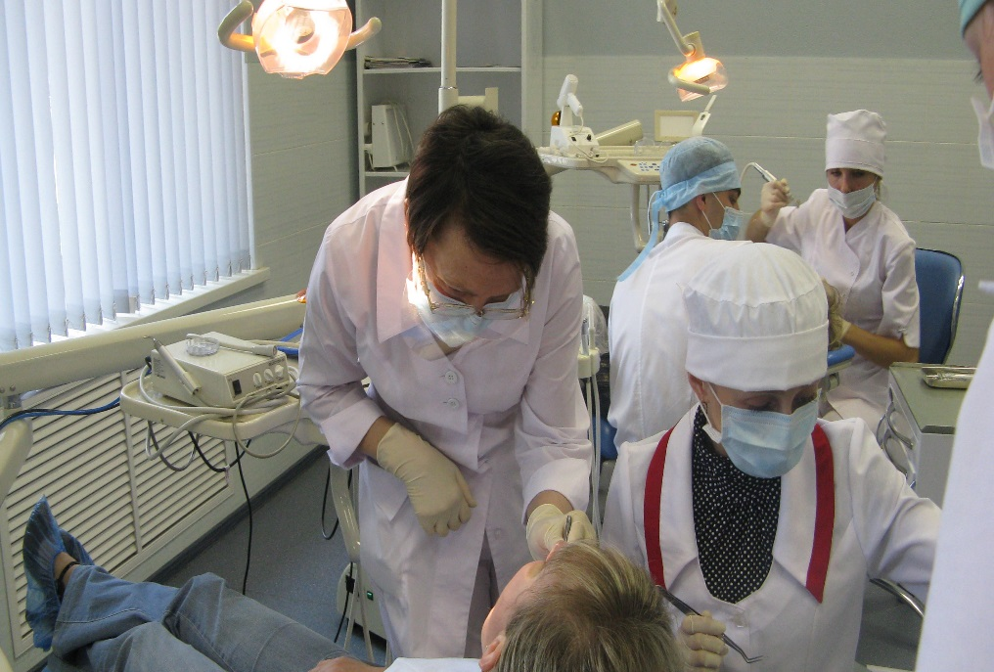
Клинические учебные аудитории факультета

Slide 6
Что Вас ждет после окончания университета:
Номенклатура специальностей:
Врач-стоматолог
Врач-стоматолог терапевт
Врач-стоматолог хирург
Врач-стоматолог детский
Врач-стоматолог ортопед
Ортодонт
Врач челюстно-лицевой хирург

Slide 7
Профессиональный стандарт врача стоматолога
Основные виды профессиональной деятельности:
Профилактика, диагностика и лечение заболеваний:
зубов (кариес, осложнение кариеса, некариозные поражения);
пародонта;
слизистой оболочки рта;
языка;
слюнных желез;
челюстей;
тканей челюстно-лицевой области.

Slide 8
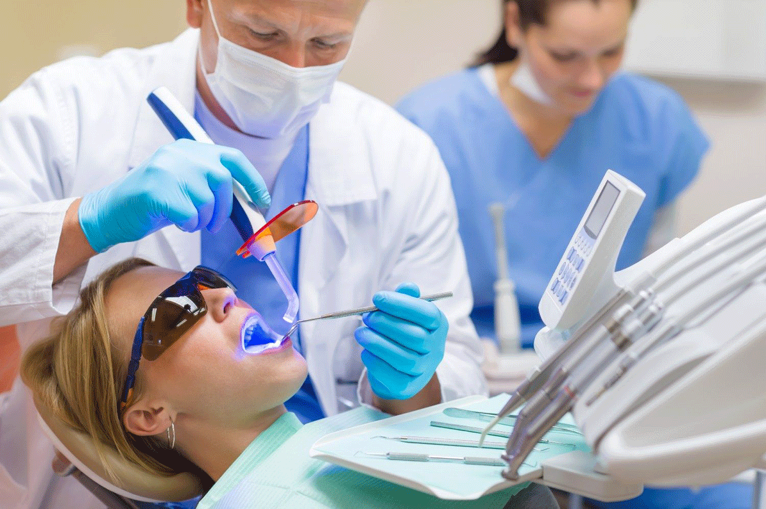
Врач-стоматолог
Виды помощи:
лечение кариеса и его осложнений;
базовое лечение заболеваний пародонта;
простое протезирование
оказание экстренной неотложной стоматологической помощи.

Slide 9
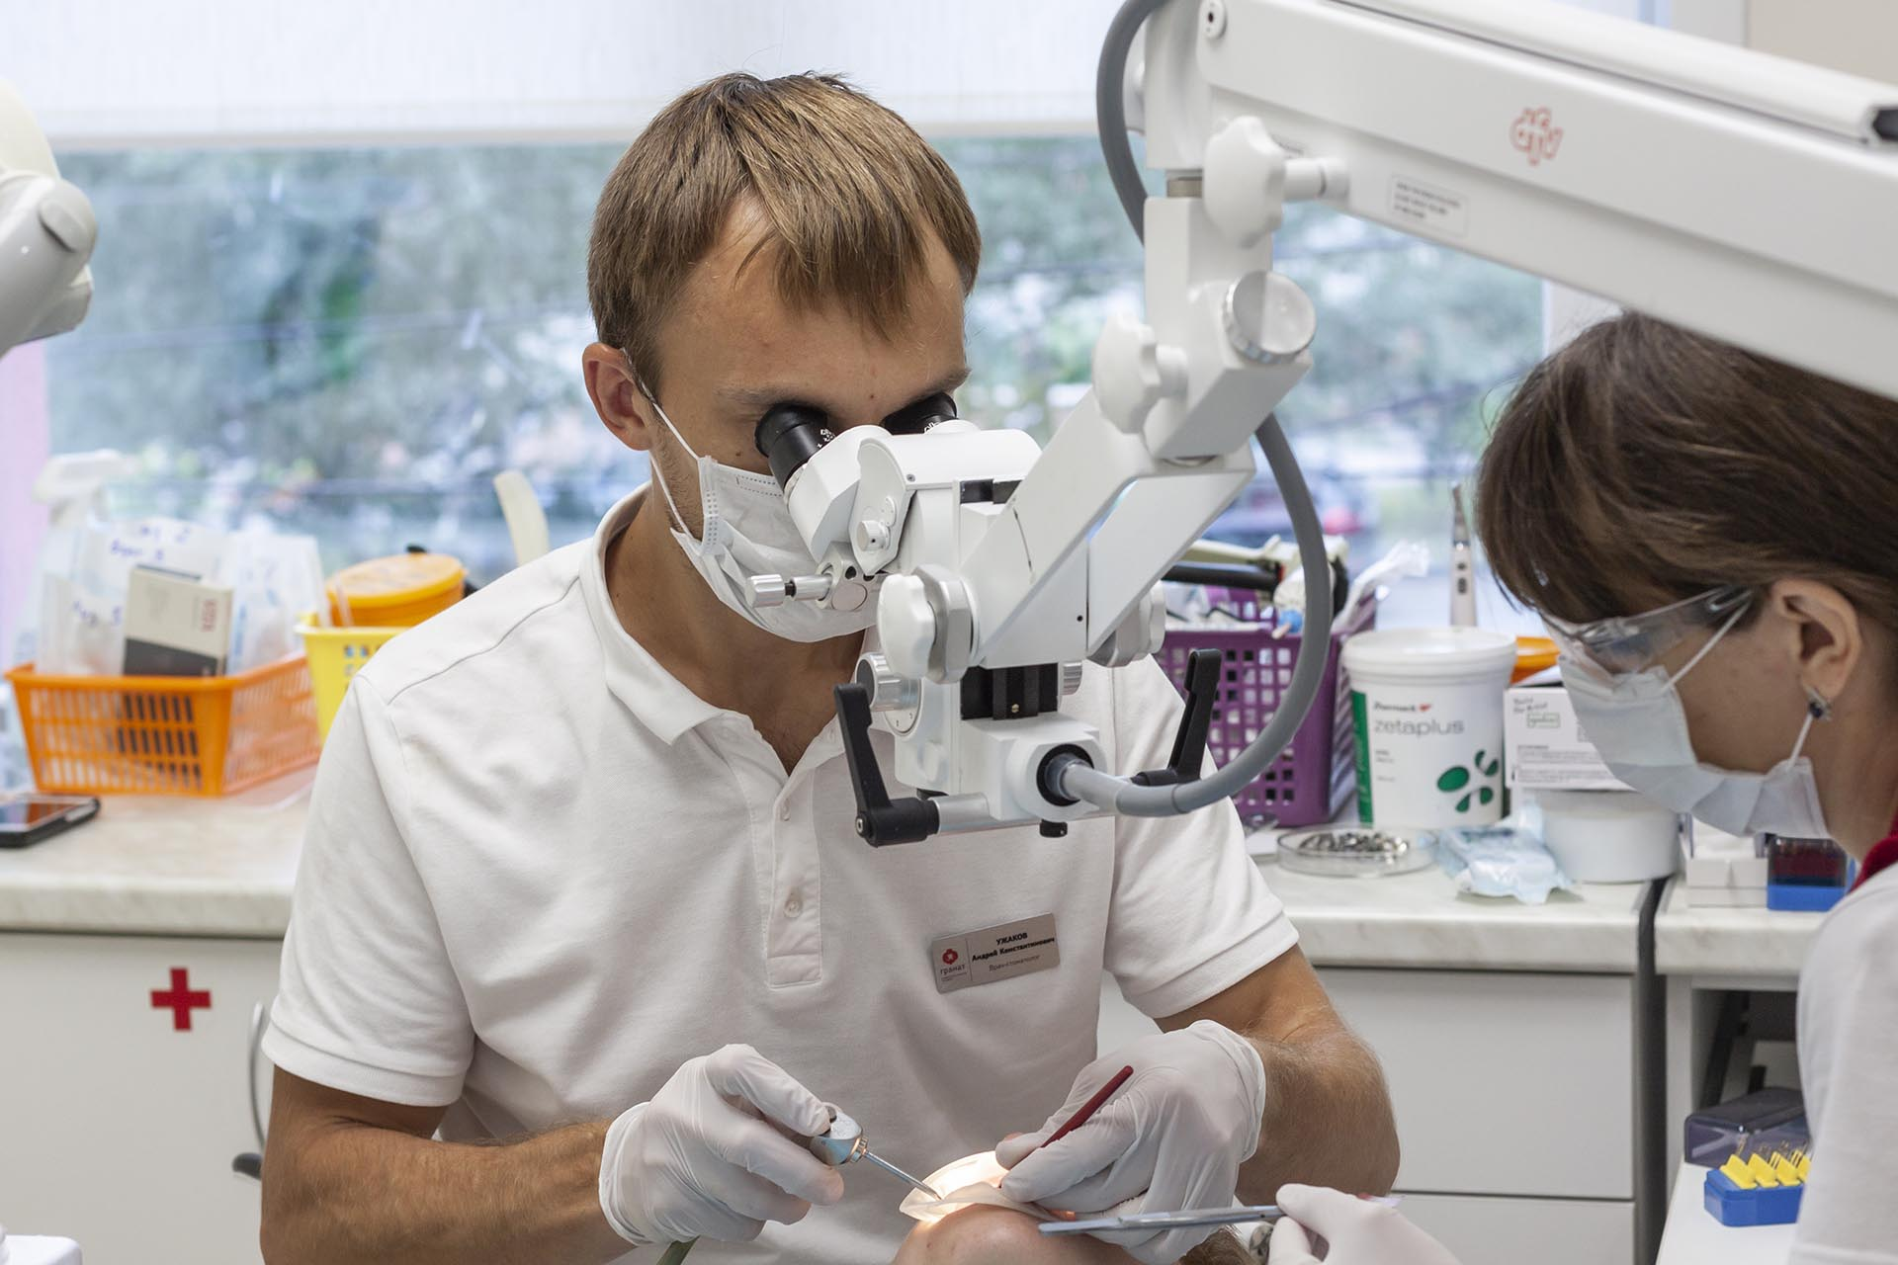
Врач- стоматолог терапевт
Лечение и профилактика:
кариеса и его осложнения с применением современных технологий;
некариозных заболеваний зубов (эрозия, некроз, клиновидный дефект);
заболевания слизистой оболочки рта;
заболеваний пародонта.

Slide 10
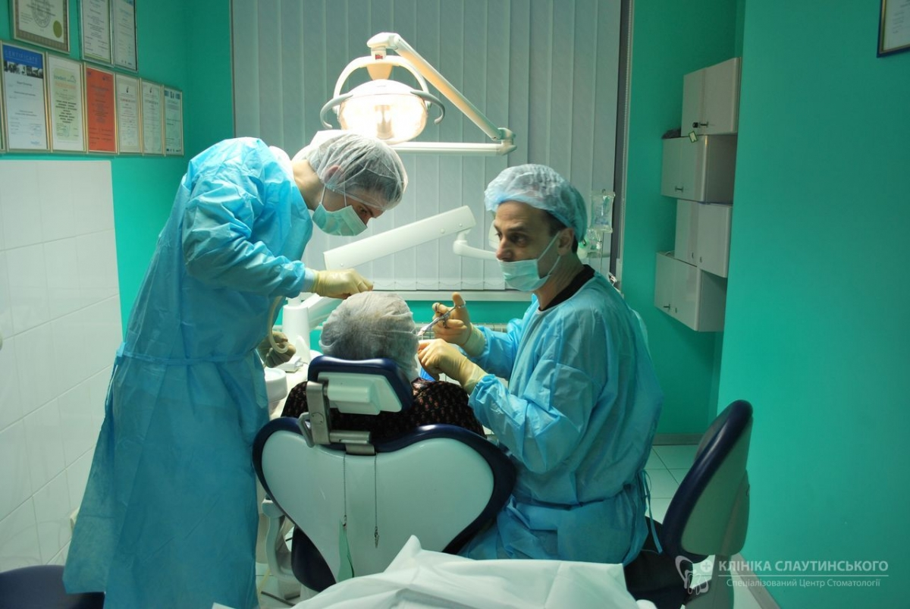
Врач-стоматолог хирург
Проведение амбулаторных хирургических манипуляций:
операция удаления зуба,
хирургическое лечение различных воспалительных и травматических поражений челюстно-лицевой области
имплантация зубов.

Slide 11
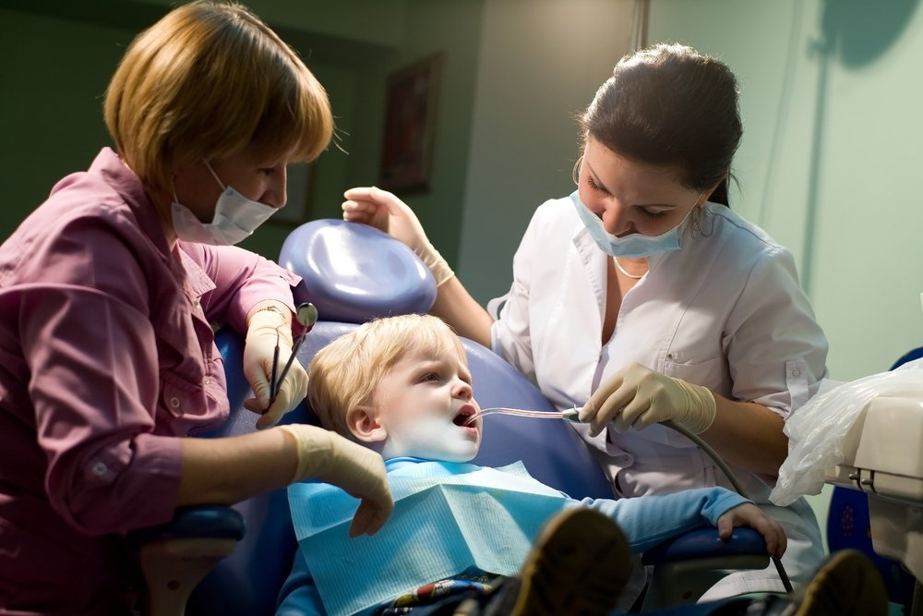
Врач-стоматолог детский
Занимается стоматологическим лечением детей:
кариес и его осложнения временных зубов
воспалительные заболевания слизистой оболочки рта у детей
лечение врожденной патологии зубочелюстного аппарата в детском возрасте
профилактикой стоматологических заболеваний

Slide 12
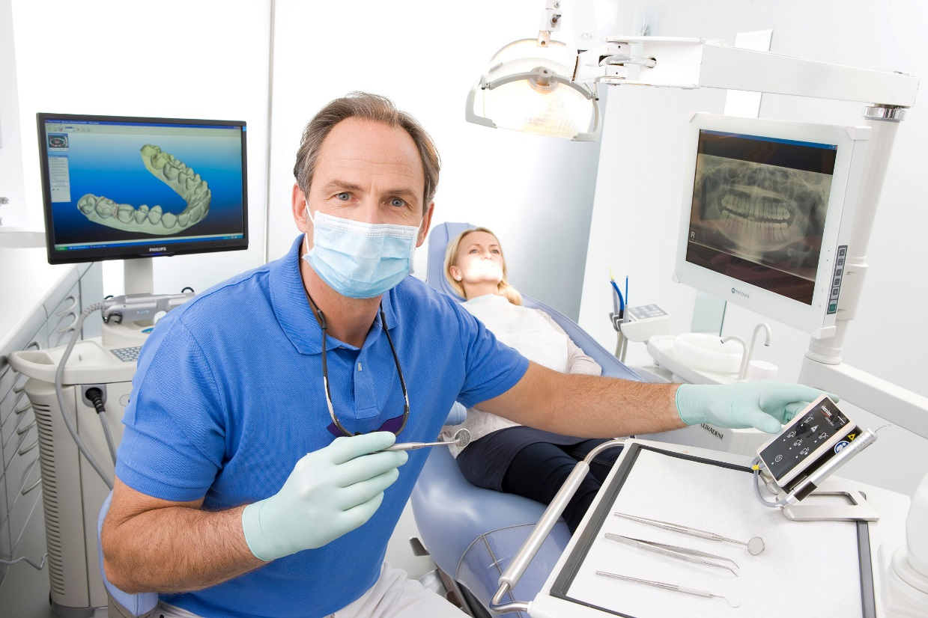
Врач-стоматолог ортопед
Современные виды протезирование:
при частичной и полной потере зубов;
при дефектах костей и мягких тканей челюстно-лицевой области.

Slide 13
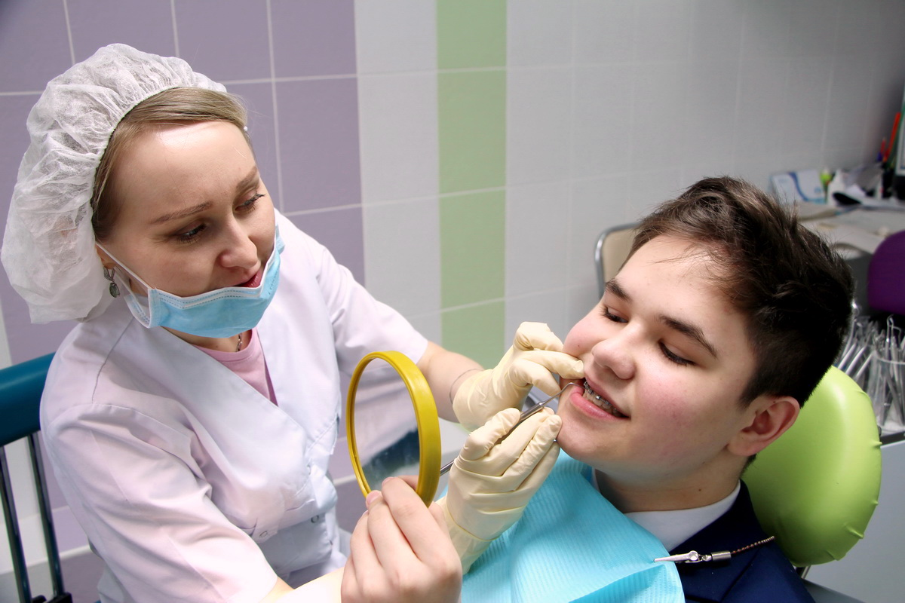
Ортодонт
Занимается лечением:
зубочелюстных аномалий;
патологических форм прикуса у детей и взрослых.

Slide 14
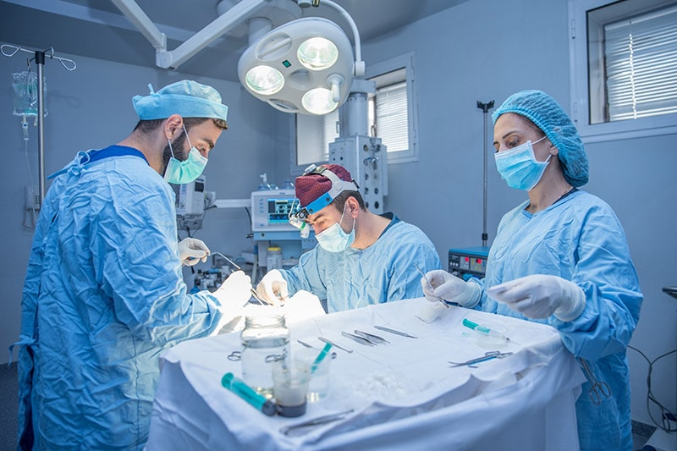
Врач челюстно- лицевой хирург
Оказывает медицинскую помощь при стоматологических заболеваниях, требующих госпитализации и лечения в условиях стационара в отделениях челюстно-лицевой хирургии.

Slide 15
Профессиональные требования.
Врач-стоматолог должен:
иметь развитую мелкую моторику и координацию рук в сочетании с хорошей зрительной способностью;
быть физически выносливым;
сочувствующим и внимательным к пациентам;
сдержанным;
тактичным;
коммуникабельным.

Slide 16

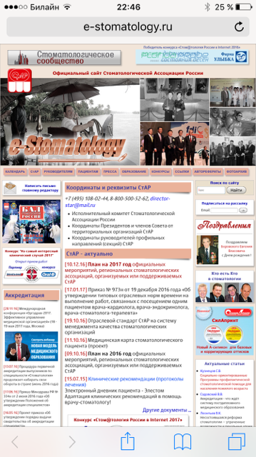

Slide 17
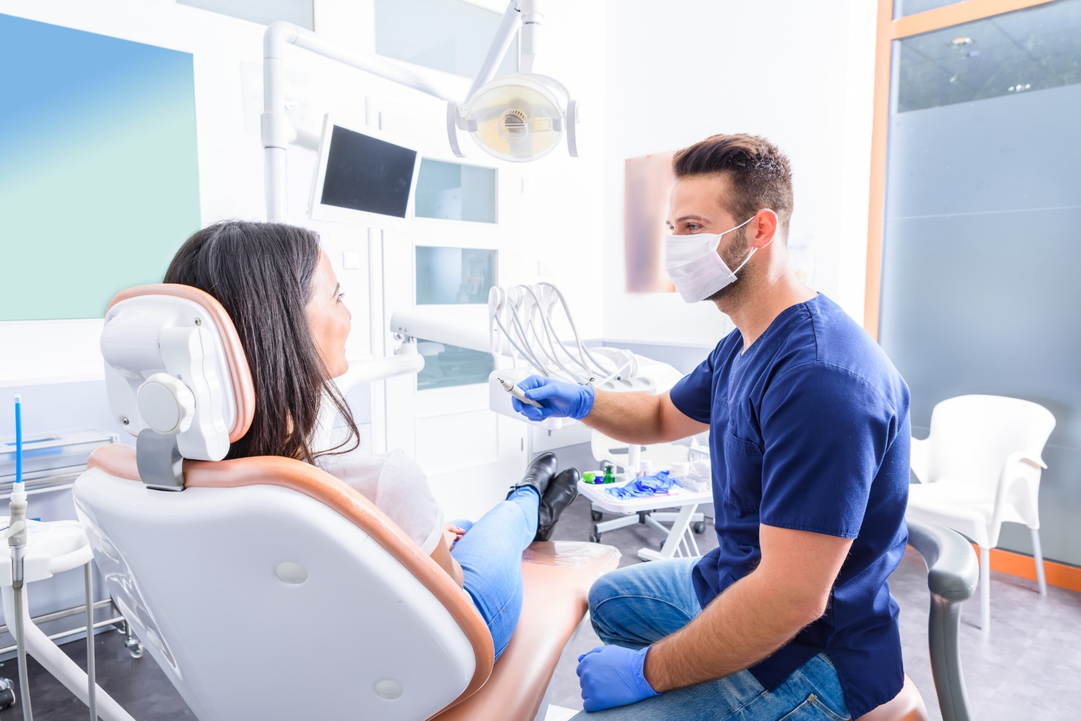
Спасибо за внимание!

